Slide 1
Modelos da aplicação: E-comerce
Laboratório de bando de dados - Professora Mariângela

Slide 2
Descrição da aplicação
O objetivo do projeto escolhido desenvolvido como trabalho para disciplina de Laboratório de Banco de dados é de generalizar o trabalho feito de um E-commerce Completo. Onde envolve todas as funcionalidades necessárias e outras recursos essenciais.

Slide 3
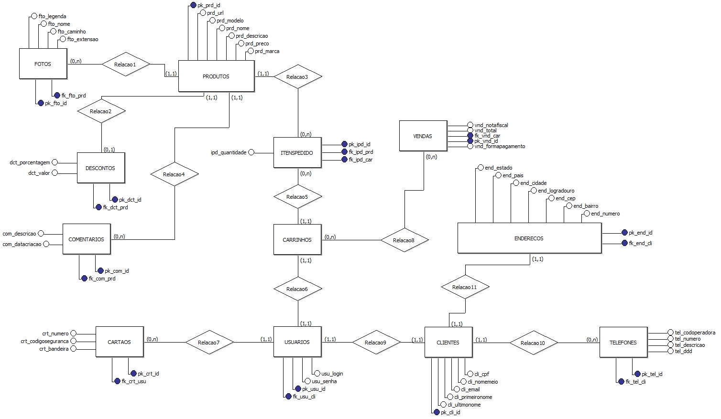
Modelo Conceitual

Slide 4
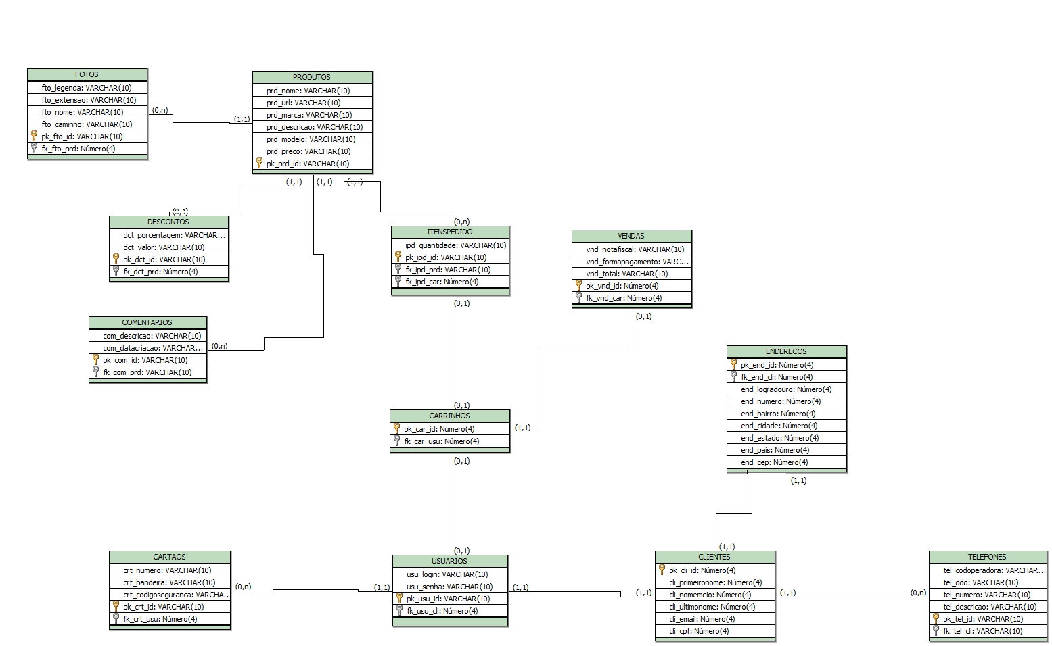
Modelo Logico

Slide 5
Modelo Fisico

Slide 6
Gabriel Frederico Barbosa
Gustavo Tiegen
Rafael Almeida Silva
Gabriel Frederico Barbosa
Gustavo Tiegen
Rafael Almeida Silva
Repositório:
https://github.com/RafaelAlmeidaSilva/DB_E-commerce_generic/

